Slide 1
Cuestionarios
Ingeniería de Software I 2013
Redacción de un Cuestionario
Evitar la parcialidad
No incluir tendencias a una respuesta.
Evitar preguntas ofensivas
Si el encuestado se siente ofendido, posiblemente no responda de forma correcta.
Dirigir las preguntas a los encuestados que las pueden responder
El cuestionario debe ser preparado para el grupo de personas que lo van a responder.
No usar un Cuestionario genérico para todos.
Kendall y Kendall

Slide 2
Cuestionarios
Ingeniería de Software I 2013
Diseño de un Cuestionario
Deje espacio en blanco
El cuestionario debe estar bien distribuido.
Espacio suficiente para responder
No es lo mismo el espacio para responder los años de antigüedad, que para la descripción de su tarea.
Facilitar el marcado de las respuestas
Cuando se trata de opciones se debe poder indicar de forma clara la opción seleccionada.
Utilizar escalas Nominales (Selección de opciones) o Intervalos (1…5).
Kendall y Kendall

Slide 3

Cuestionarios
Ingeniería de Software I 2013
Diseño de un Cuestionario
Los buenos cuestionarios son difíciles de desarrollar
Procedimiento para el desarrollo
Determinar qué hechos, opiniones y de quién, quieren recolectarse.
Determinar qué tipo de preguntas dan mejores resultados
a los hechos buscados.
Escribir las preguntas y examinarlas en cuanto a errores
o malas interpretaciones. No proveer un sesgo personal
en la pregunta.
Ensayar en una pequeña muestra de encuestados.
Duplicar y distribuir el cuestionario.
Whitten Bentley

Slide 4
Cuestionarios
Ingeniería de Software I 2013
Redacción de un Cuestionario
Claridad
La redacción del cuestionario debe ser autocontenida y precisa.
Flujo
Debe haber un hilo conductor entre las preguntas.
Vocabulario
Usar el lenguaje de los encuestados.
Redacción sencilla
Evitar preguntas muy específicas.
Preguntas breves
No subestimar a las personas a realizar el cuestionario. Tenemos que asumir que el empleado sabe lo que hace.
Kendall y Kendall

Slide 5
Cuestionarios
Ingeniería de Software I 2013
Diseño de un Cuestionario
Mantener el estilo
Es importante la apariencia del cuestionario.
Orden de las preguntas
Primero las pregunta importantes para los encuestados.
Agrupar por contenido similar
Uso de tendencias asociativas.
Plantear primero temas menos controvertidos
Kendall y Kendall

Slide 6
Entrevistas – Preparación previa
Ingeniería de Software I 2013
Leer los antecedentes. Poner atención en el lenguaje. Buscar un vocabulario en común. Imprescindible para poder entender al entrevistado.
Establecer los objetivos de la entrevista.
Usando los antecedentes. Los directivos suelen proporcionar una visión general, mientras que los futuros usuarios una más detallada.
Kendall y Kendall

Slide 7
Entrevistas – Preparación previa
Ingeniería de Software I 2012
Seleccionar los entrevistados.
Se debe minimizar el numero de entrevistas
Los entrevistados deben conocer con antelación el objetivo de la entrevista y las preguntas que se le van a hacer.
Planificación de la entrevista y preparación del entrevistado.
Establecer fecha, hora, lugar y duración de cada entrevista de acuerdo con el entrevistado.
Selección del tipo de preguntas a usar y su estructura.
Kendall y Kendall

Slide 8
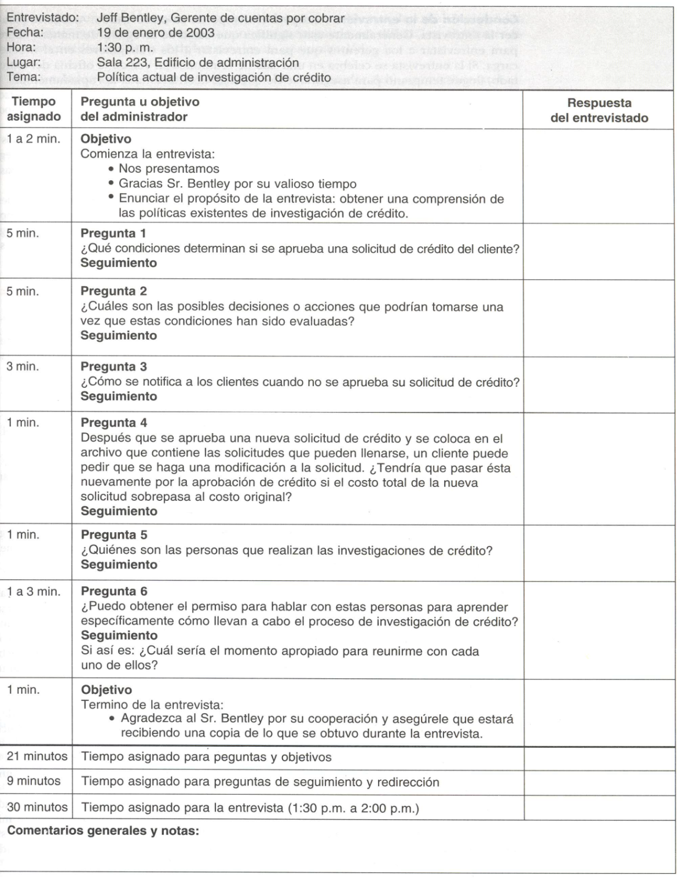
Guión de una Entrevista

Slide 9
Entrevistas
Ingeniería de Software I 2013
Cómo conducir la entrevista
Conducción de la entrevista
Respete el horario y los tiempos definidos
Si es en una sala de reunión llegue antes para asegurar las condiciones de la misma
Inicie la entrevista saludando, presentándose y agradeciendo la atención
Mencione el propósito de la misma y la duración
Escuche con atención y observe al entrevistado, tome nota de las respuestas verbales y no verbales
Concluya la entrevista expresando su agradecimiento
Haga una breve conclusión de la entrevista para ganar la confianza del entrevistado
Whitten Bentley

Slide 10
Entrevistas
Ingeniería de Software I 2012
Debe
Vestirse adecuadamente
Ser cortés
Escuchar cuidadosamente
Mantener el control
Observar los gestos
Ser paciente
Mantener al entrevistado en calma
Mantener el autocontrol
Terminar a tiempo
Evite
Suponer que una respuesta no lleva a ningún lado
Revelar pistas
Usar jerga
Revelar sesgos personales
Hablar en lugar de escuchar
Suponer cualquier cosa acerca del tema o del entrevistado
Uso de grabadores (señal de debilidad de escuchar)

Slide 11

Entrevistas
Ingeniería de Software I 2013
Seguimiento de la entrevista
Enviar al entrevistado un resumen de la entrevista, permitiendo aclarar cualquier cosa que no se haya entendido durante la entrevista
Cómo escuchar
Saber escuchar es la parte más importante del proceso de una entrevista
Se debe diferenciar entre oír y escuchar
Whitten Bentley

Slide 12
Entrevistas
Ingeniería de Software I 2013
Cómo escuchar
Llegue con actitud positiva
Mejora el canal de comunicación
Haga que la otra persona se tranquilice
Romper el hielo con cuestiones cotidianas
Haga ver que está escuchando lo que dice
Mantener el contacto visual, asentir con la cabeza, emitir comentarios
Haga preguntas sobre lo que dice
El entrevistado siente que le presta atención y puede ampliar su respuesta
No haga suposiciones
Escuche todo lo que el entrevistado tiene que explicar
Tome nota
El entrevistado percibe que está siendo escuchado
Whitten Bentley

Slide 13
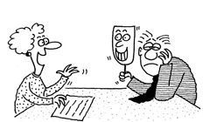
Entrevistas
Ingeniería de Software I 2013
El lenguaje corporal
Información no verbal que comunicamos
La mayor parte de la información se expresa a través de las expresiones corporales
Las más importantes son:
Expresiones faciales
Contacto visual
Postura
Whitten Bentley

